Slide 1
Data en benchmarken
Wat moet je ermee?!
Michael Ling
Karien Zuidam

Slide 2
Wie zijn wij…
Een fysiotherapeut die “iets” met data doet….
Een “dataverzamelaar” in een fysiotherapiepraktijk…

Slide 3
Even voorstellen…
Karien Zuidam
Kwaliteits- en organisatiemanager FysioExpert, Haarlem
Bewegingswetenschapper

Slide 4
Wat moet je er mee?
Benchmarken in de praktijk
Meerwaarde van Benchmarken
Benchmarken met de LDK
Delen van ervaringen →
Op naar Next Practice voortdurende ontwikkeling

Slide 5
Benchmarken is hot!
Landelijke database Kwaliteit
Minimale Dataset
Value Based Healthcare → van volume naar waarde gerichte inkoop van zorg
Notes:
VBHC: aanname dat als men zich richt op het creeeren van waarde, de kwaliteit stijgt en de kosten dalen. Inzicht in uitkomsten (op verschillende niveau’s) stimuleert ontwikkeling en daardoor verbetering.
Porter: waarde = gezondheidsuitkomst voor de patient / geïnvesteerde euro → objectieve uitkomstmaten. De kwaliteit van de dienstverlening wordt bepaald door de gebruiker en niet dor de dienstverlener.
Waarde gaat in essentie over uitkomsten die relevant zijn voor de patient en de kosten die nodig zijn om de uitkomsten te realiseren.
Risicoprofielen

Slide 6
“U bent bij mij aan het beste adres”
Maar…., Waar blijkt dat uit?

Slide 7
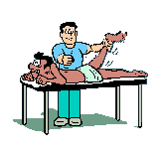
“Mijn klanten zijn altijd tevreden”
8,5
8,8
9,2

Slide 8
“Ik behaal goede resultaten”

Slide 9
“Ik behaal goede resultaten”

Slide 10
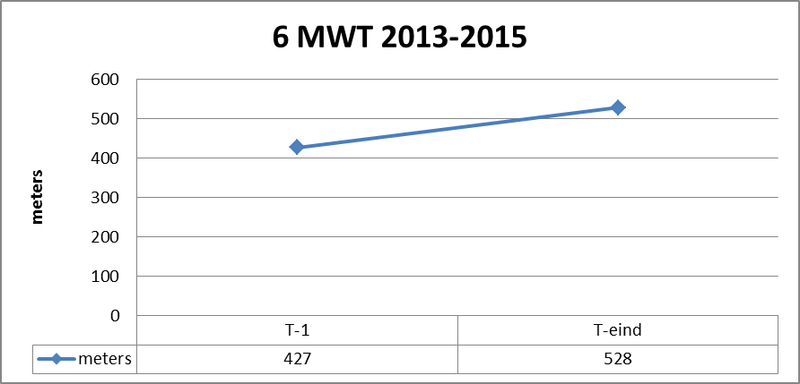
“Ik behaal goede resultaten”
Notes:
Cardioexpert

Slide 11
“Klanten komen altijd bij mij terug”
Omdat ze tevreden zijn….?
Of…, Omdat de klacht niet helemaal verholpen was….?

Slide 12
Benchmark geeft betekenis
Notes:
Inzicht in je prestaties creeert mogelijkheden tot ontwikkeling en verbetering → next practice

Slide 13
Benchmarken op organisatieniveau
Medewerkerstevredenheid
Effectiviteit
Doelmatigheid
Dossierkwaliteit

Slide 14
Wat is er voor nodig…
Uniformeer werkwijze (zorgplansystematiek)
Maak afspraken en controleer deze
Maak het team én vooral een coördinator binnen het team verantwoordelijk
Het gaat niet vanzelf…!

Slide 15
Valkuilen
Notes:
Check en act wordt vaak vergeten; blijven controleren en bijsturen
Verzamelen om het verzamelen
Stel een doel voor ogen; wat wil je er mee doen?!
Wat moet het je opleveren

Slide 16
Valkuilen
Verzamelen om het verzamelen → Stel een duidelijk doel;
wat wil je er mee?!
Wat wil ik weten?!
Wat moet ik dan daarvoor doen?!
Notes:
Leuk en aardig allemaal, maar wat moet/kan ik er mee als fysiotherapeut ?! → Michael

Slide 17
Eerste kennismaking met LDK (1)

Slide 18
Eerste kennismaking met LDK (2)
Staafdiagrammen, grafieken, Tabellen

Slide 19
Wat haal ik eruit?(1)
Inzichten op praktijkniveau
Inzicht in gebruik meetinstrumenten

Slide 20
Wat haal ik eruit?(2)
Aantal voorbeelden:
Inzicht in effectiviteit therapie middels verschil baseline- en eindmeting
Inzicht op gebied aantal behandelingen bij bijv. rugpatienten.
Dossierkwaliteit
Verbeterprocessen en PDCA cyclus

Slide 21
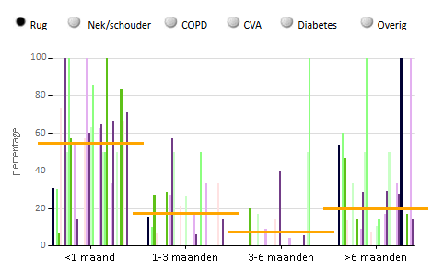
Wat haal ik eruit?(3)
Voorbeelden:
Behandelingen | 2016 | 2017
1-3 | 15,4% | 15,4%
4-9 | 23,1% | 26,9%
10-21 | 38,5% | 42,3%
>21 | 23,1% | 11,5%

Slide 22
Wat haal ik eruit?(1)
Inzichten op individueel-/therapeutniveau
Aantal voorbeelden:
Beperkte informatie beschikbaar
Dossierkwaliteit
Meetinstrumenten

Slide 23
Valkuilen
Uitkomst grafieken afhankelijk van Uniformiteit bij invullen dossiers.
volledigheid invullen dossiers.
Interpreteren grafieken en cijfers.
Onvoldoende inzicht per therapeut op de verschillende onderdelen.
Afsluiten dossiers
‘Oude dossiers’
Langdurige behandeltrajecten chronische klachten.

Slide 24
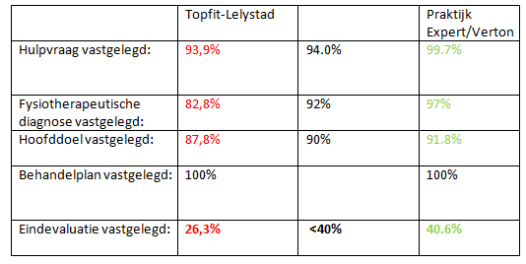
Samenwerking praktijken
Visitatie
Peer review
Dossierkwaliteit:

Slide 25
Bedankt voor uw aandacht!
Vragen…?

